Slide 1


















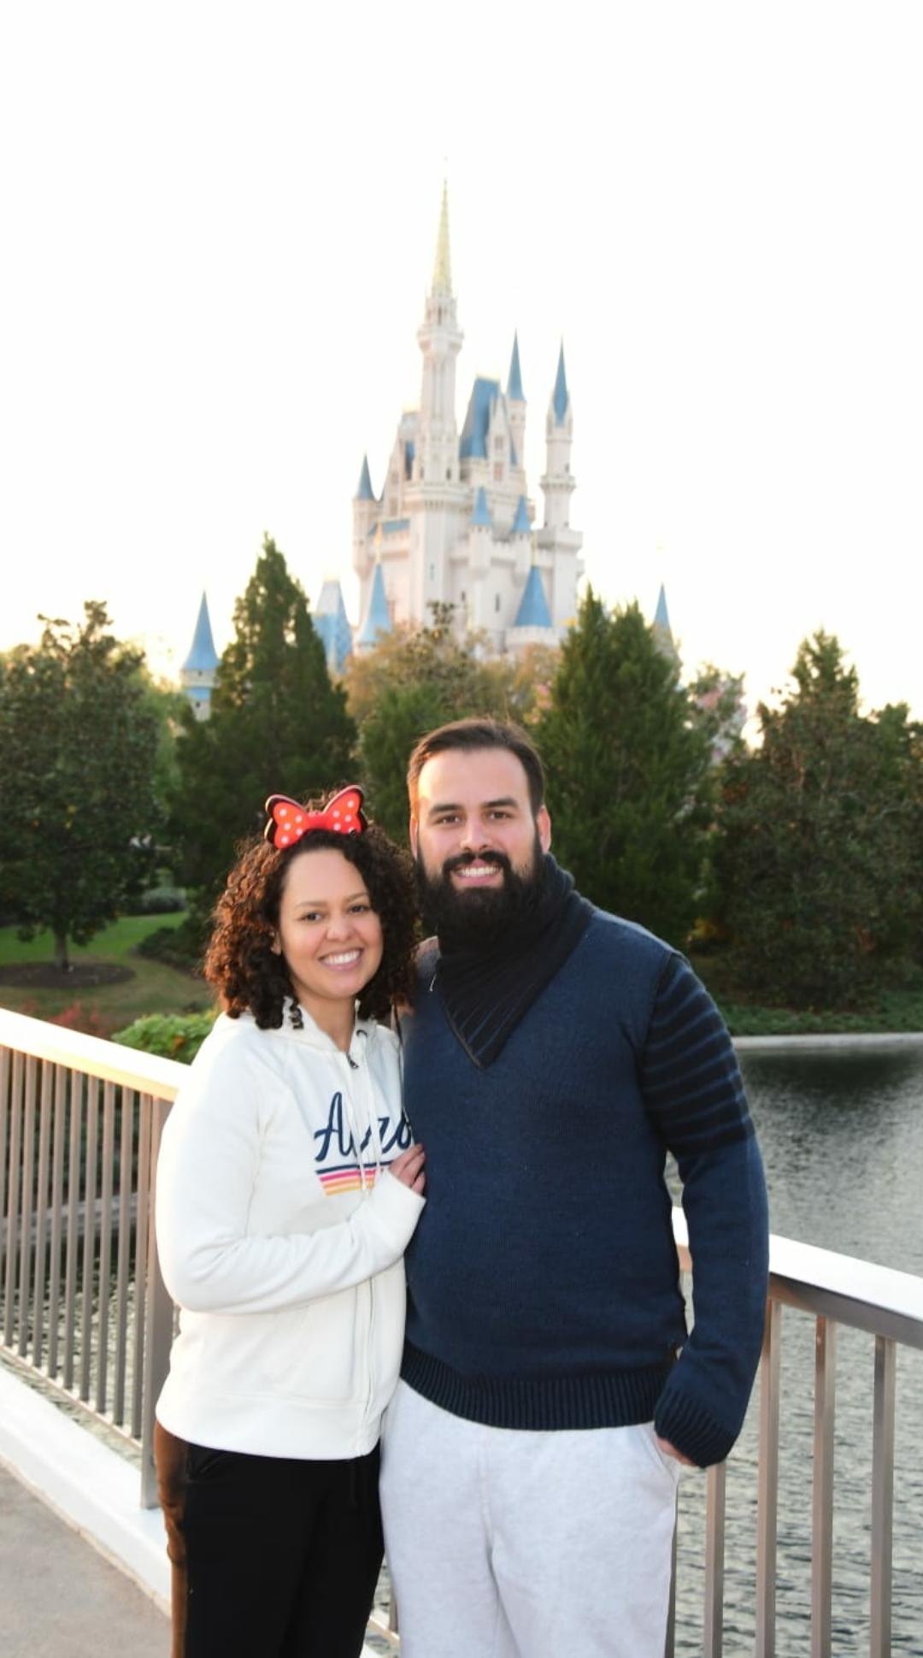
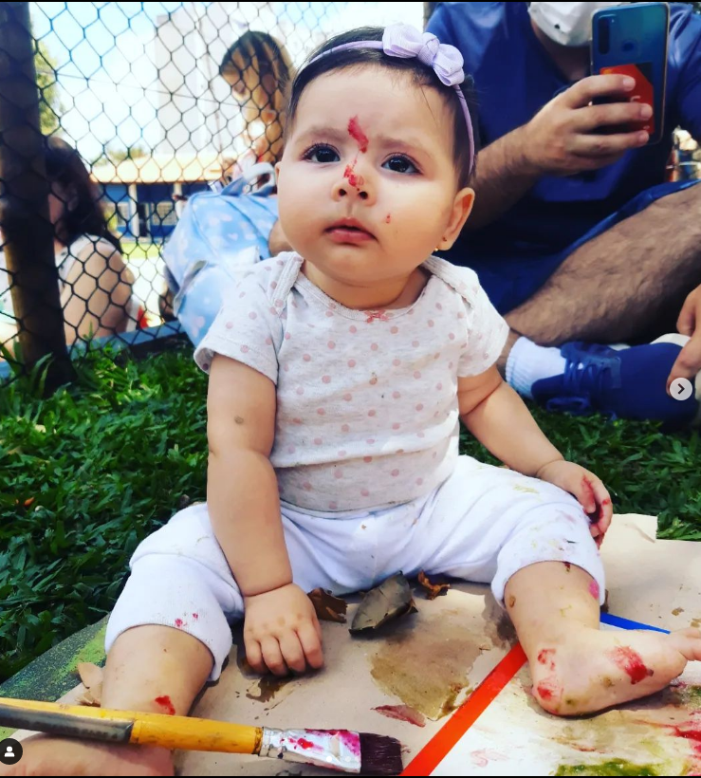


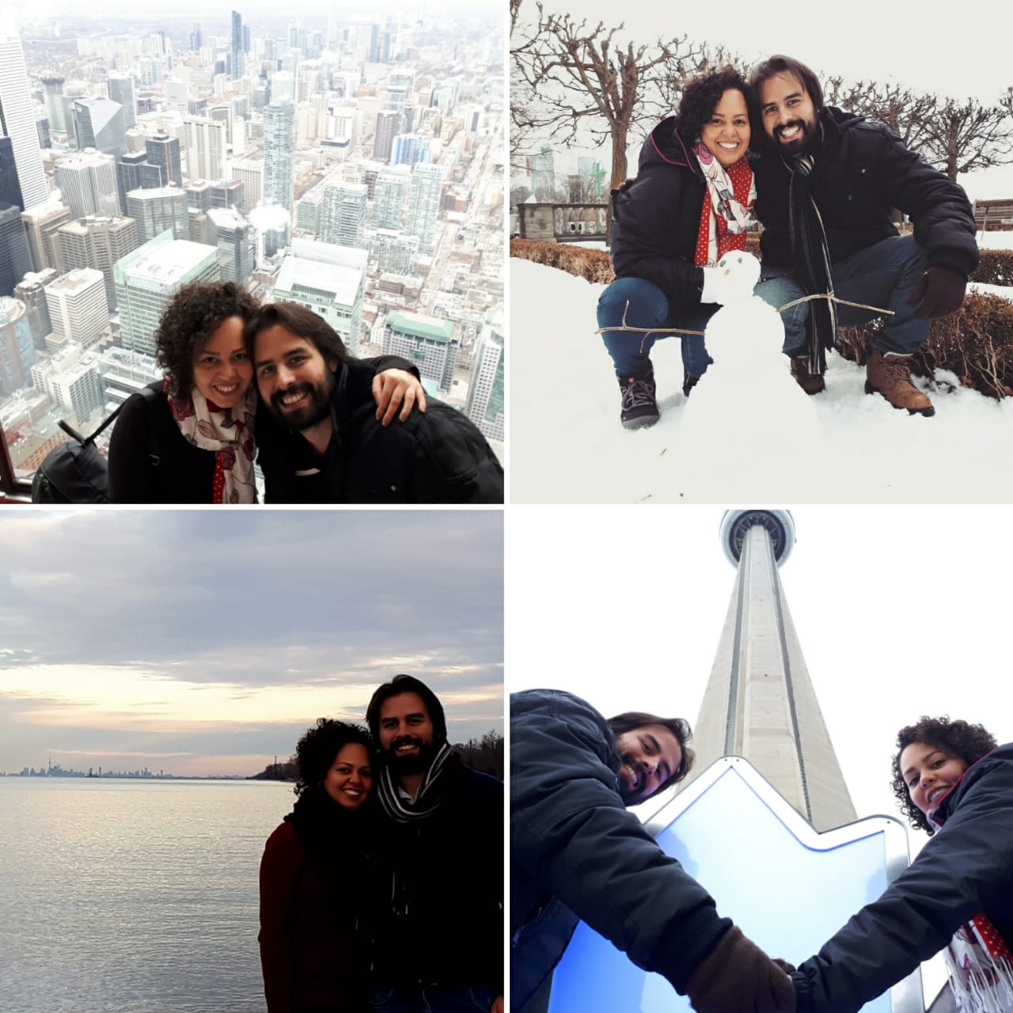
Eletricista residencial
Técnico em eletrônica
Técnico em mecânica
Engenheiro de Produção
Mestrado em Eng. de Produção
MBA em Gestão de Projetos
Mestrado em Eng. Mecânica
Doutor em Eng. de Produção
2003
2005
2008
2015
2019
2021
2022
2025
2003
2007
2010
2011
2020
2020
2021

Slide 2









Eletricista residencial
Técnico em eletrônica
Técnico em mecânica
Engenheiro de Produção
Mestrado em Eng. de Produção
MBA em Gestão de Projetos
Mestrado em Eng. Mecânica
Doutor em Eng. de Produção
2003
2005
2008
2015
2019
2021
2025
2003
2007
2010
2011
2020
2020
2021
To do
Doing
Done

Slide 3

Eletricista residencial
Técnico em eletrônica
Técnico em mecânica
Engenheiro de Produção
Mestrado em Eng. de Produção
MBA em Gestão de Projetos
Mestrado em Eng. Mecânica
Doutor em Eng. de Produção
2003
2005
2008
2015
2019
2021
2025
2003
2007
2010
2011
2020
2020
2021
Tavares, et al. (2010). O sistema do Time de Robôs USPDroids SSL. LARC 2010.
Tavares, C.S., Piagge, R. (2020). Previsão de Demanda e Dimensionamento de Lotes em uma Empresa de Máquinas Agrícolas. ENEGEP 2020.
Tavares, et al. (2021). Relação entre a Utilização do Fluído Magnético-Reológico e a Alta Qualidade de Acabamento Superficial em um Processo de Polimento. 11º COBEF.
Tavares, C.S., Godinho Filho, M. Munari Junior, P.A. (2019). Um Modelo de Otimização Robusta para Seleção de Fornecedores sob Incertezas. SENGI 2019.
Tavares, C.S., Godinho Filho, M.(2010). Dimensionamento de Lotes através da Abordagem QRM. XXVII SIMPEP.
Tavares, C. S. , Benaque, J. R. (2022). Análise Computacional da Produção de Próteses Humanas via Otimização Robusta. V Simpósio de Fabricação Mecânica.

Slide 4
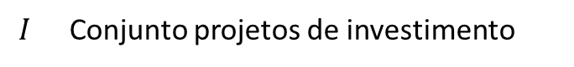
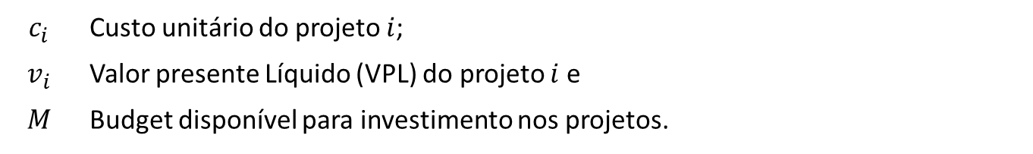
Modelagem Matemática Cassiano da S. Tavares
Definição do Conjunto, Parâmetros e Variável
Conjunto
$$I$$ | Conjunto projetos de investimento
Parâmetros
$$c_{i}$$ | Custo unitário do projeto $i$;
$$v_{i}$$ | Valor presente Líquido (VPL) do projeto $i$e
$$M$$ | Budget disponível para investimento nos projetos.
Variável de decisão
$$Y_{i}$$ | Variável binária igual a 1 se, e somente se, o projeto $i$é selecionado para ser investido.

Slide 5
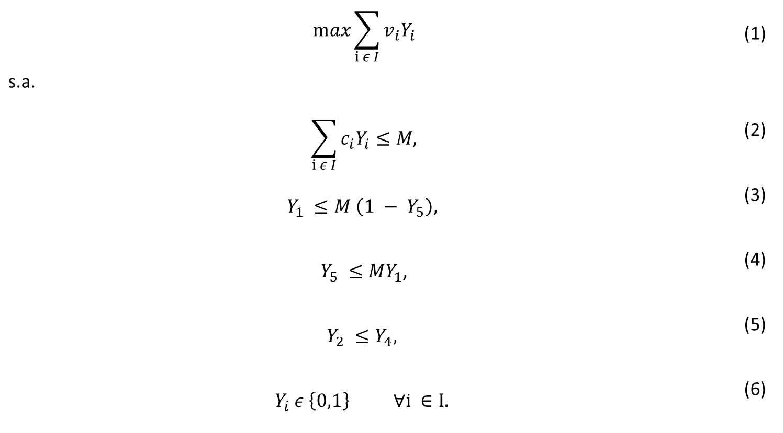
Modelagem Matemática Cassiano da S. Tavares
Modelo
$$\max{\sum_{i ε I}{{v_{i}Y}_{i}}}$$ | (1)
s.a.
$$\sum_{i ε I}{{c_{i}Y}_{i}}≤M,$$ | (2)
$$Y_{1} ≤M \left(1 − Y_{5}\right),$$ | (3)
$Y_{5} ≤MY_{1}$, | (4)
$$Y_{2} ≤Y_{4},$$ | (5)
$$Y_{i} ε \left\{0,1\right\} ∀i ∈I.$$ | (6)

Slide 6
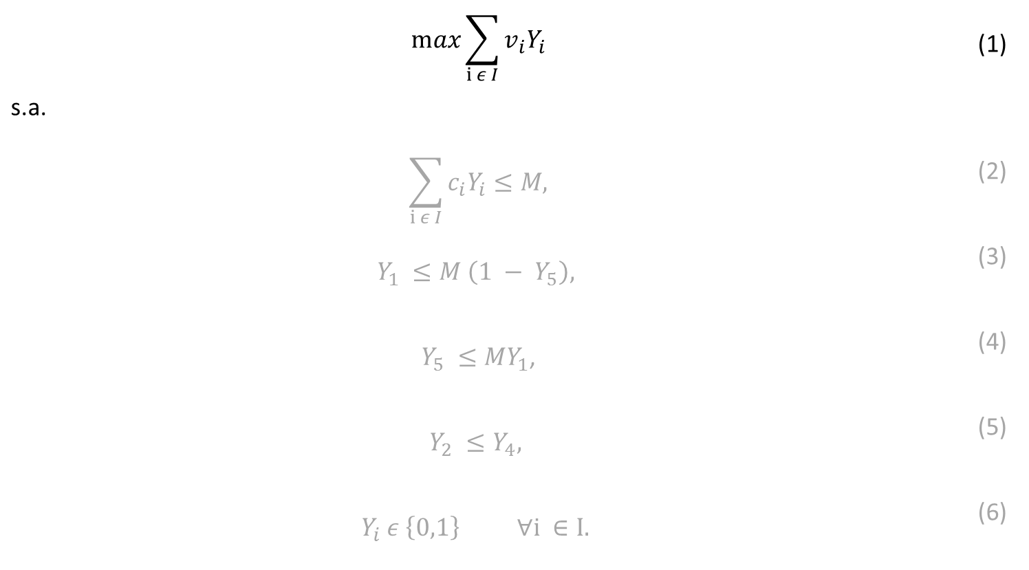
Modelagem Matemática Cassiano da S. Tavares
Modelo
$$\max{\sum_{i ε I}{{v_{i}Y}_{i}}}$$ | (1)
s.a.
$$\sum_{i ε I}{{c_{i}Y}_{i}}≤M,$$ | (2)
$$Y_{1} ≤M \left(1 − Y_{5}\right),$$ | (3)
$Y_{5} ≤MY_{1}$, | (4)
$$Y_{2} ≤Y_{4},$$ | (5)
$$Y_{i} ε \left\{0,1\right\} ∀i ∈I.$$ | (6)
Maximiza o retorno dos investimentos dos projetos selecionados

Slide 7
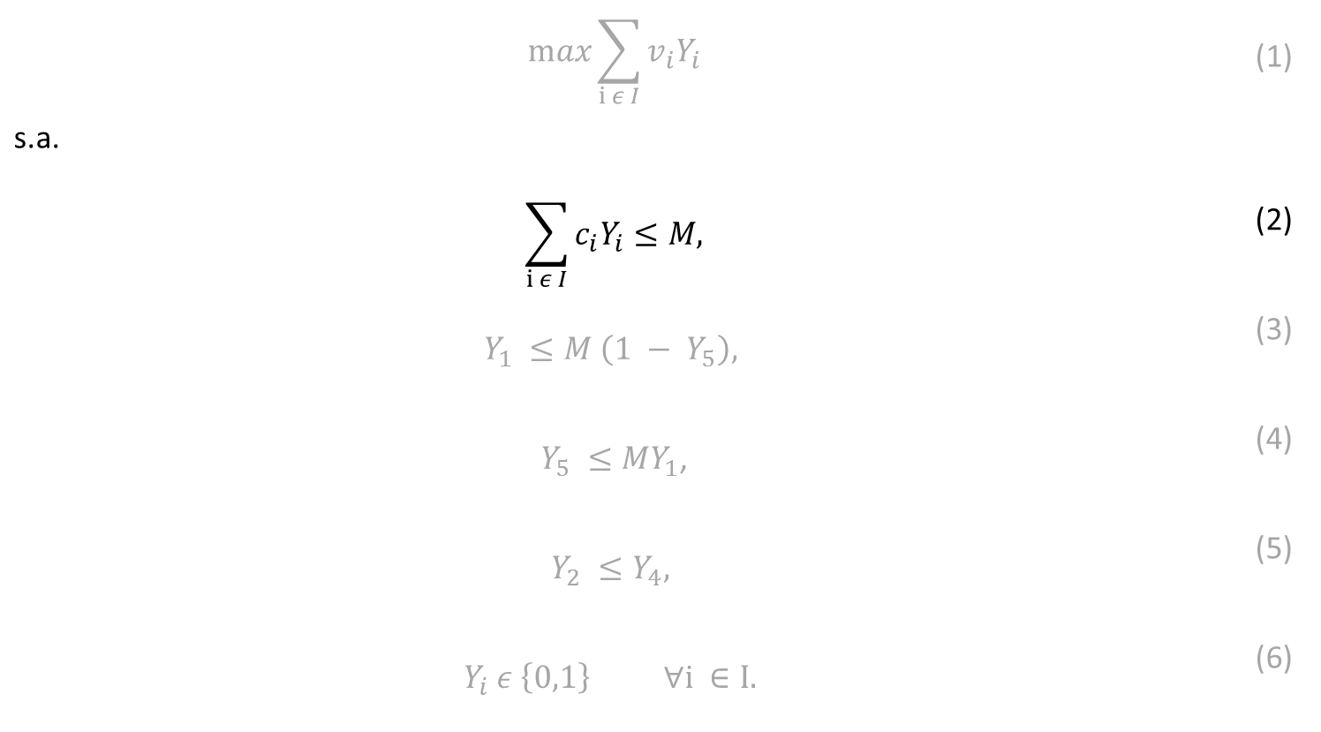
Modelagem Matemática Cassiano da S. Tavares
Modelo
$$\max{\sum_{i ε I}{{v_{i}Y}_{i}}}$$ | (1)
s.a.
$$\sum_{i ε I}{{c_{i}Y}_{i}}≤M,$$ | (2)
$$Y_{1} ≤M \left(1 − Y_{5}\right),$$ | (3)
$Y_{5} ≤MY_{1}$, | (4)
$$Y_{2} ≤Y_{4},$$ | (5)
$$Y_{i} ε \left\{0,1\right\} ∀i ∈I.$$ | (6)
Restringe a seleção dos projetos ao budget disponível.

Slide 8
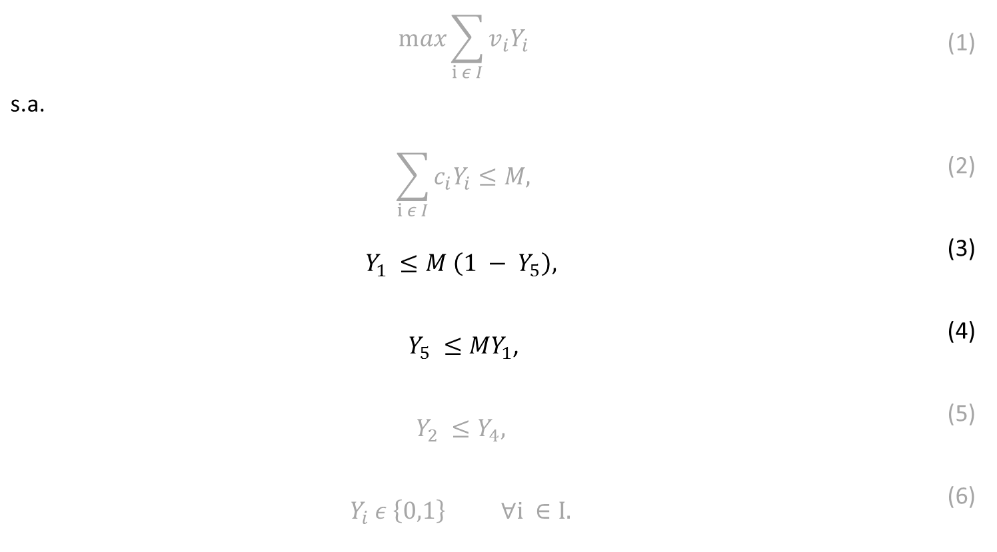
Modelagem Matemática Cassiano da S. Tavares
Modelo
$$\max{\sum_{i ε I}{{v_{i}Y}_{i}}}$$ | (1)
s.a.
$$\sum_{i ε I}{{c_{i}Y}_{i}}≤M,$$ | (2)
$$Y_{1} ≤M \left(1 − Y_{5}\right),$$ | (3)
$Y_{5} ≤MY_{1}$, | (4)
$$Y_{2} ≤Y_{4},$$ | (5)
$$Y_{i} ε \left\{0,1\right\} ∀i ∈I.$$ | (6)
Se o investimento 1 for selecionado, então o investimento 5 não deve ser selecionado.

Slide 9
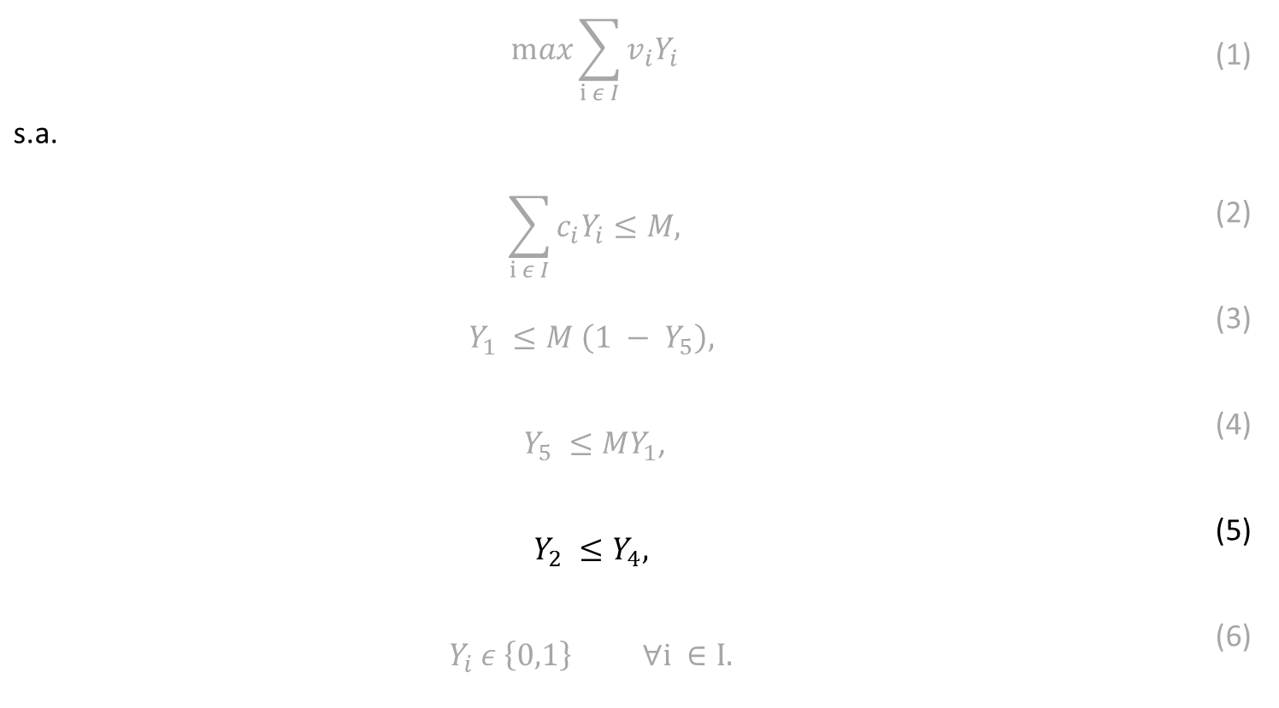
Modelagem Matemática Cassiano da S. Tavares
Modelo
$$\max{\sum_{i ε I}{{v_{i}Y}_{i}}}$$ | (1)
s.a.
$$\sum_{i ε I}{{c_{i}Y}_{i}}≤M,$$ | (2)
$$Y_{1} ≤M \left(1 − Y_{5}\right),$$ | (3)
$Y_{5} ≤MY_{1}$, | (4)
$$Y_{2} ≤Y_{4},$$ | (5)
$$Y_{i} ε \left\{0,1\right\} ∀i ∈I.$$ | (6)
Se o investimento 2 for selecionado, então o investimento 4 também deve ser selecionado.

Slide 10
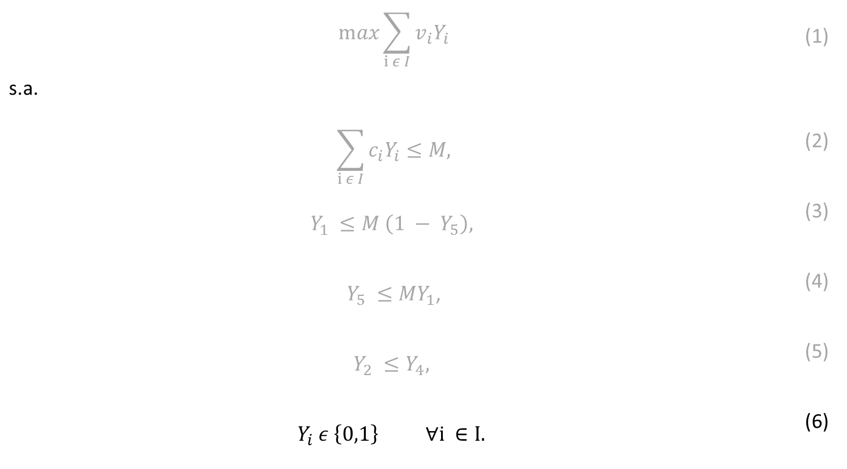
Modelagem Matemática Cassiano da S. Tavares
Modelo
$$\max{\sum_{i ε I}{{v_{i}Y}_{i}}}$$ | (1)
s.a.
$$\sum_{i ε I}{{c_{i}Y}_{i}}≤M,$$ | (2)
$$Y_{1} ≤M \left(1 − Y_{5}\right),$$ | (3)
$Y_{5} ≤MY_{1}$, | (4)
$$Y_{2} ≤Y_{4},$$ | (5)
$$Y_{i} ε \left\{0,1\right\} ∀i ∈I.$$ | (6)
Domínio da variável de decisão.

Slide 11

Modelagem Matemática Cassiano da S. Tavares
Resultados
Testes Computacionais
Interpretador
Jupyter Notebook
Linguagem: Python 3.10
Pandas
Numpy
Math
Datetime
Plotly Express
Go
Solver
Pacote Pyomo
GLPK 5.0
Computador
Processador Intel I7
16 GB memória RAM

Slide 12
Modelagem Matemática Cassiano da S. Tavares
Resultados
Exemplares
Opção | Descrição | Custo do investimento (R$) | Retorno esperado (R$)
1 | Ampliação da capacidade do armazém ZPD em 5% | 470.000 | 410.000
2 | Ampliação da capacidade do armazém MGL em 7% | 400.000 | 330.000
3 | Compra de empilhadeiras | 170.000 | 140.000
4 | Projetos de P&D I | 270.000 | 250.000
5 | Projetos de P&D II | 340.000 | 320.000
6 | Aquisição de novos equipamentos | 230.000 | 320.000
7 | Capacitação de funcionários | 50.000 | 90.000
8 | Ampliação da estrutura de carga rodoviária | 440.000 | 190.000
Exemplar 1: Dados dos Desafio

Slide 13
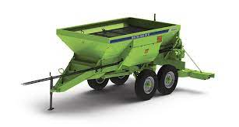
Modelagem Matemática Cassiano da S. Tavares
Resultados
Exemplares

Slide 14
Resultados Cassiano da S. Tavares
Exemplares
Opção | Descrição | Custo do investimento (R$) | Retorno esperado (R$)
1 | MASTER 5500 D - PADRÃO - BRA | 9706 | 22804
2 | MASTER 5500 D C/ ESTEIRA PRECISA - PADRÃO - BRA | 16791 | 15932
3 | MASTER 5500 D C/ ESTEIRA PRECISA C/ PNEU 11L15 - PADRÃO - BRA | 12953 | 20329
4 | MASTER 5500 D C/ DIRECIONADOR - PADRÃO - BRA | 10264 | 29465
5 | MASTER 7500 D - PADRÃO - BRA | 14240 | 21801
6 | MASTER 7500 D C/ ESTEIRA PRECISA - PADRÃO - BRA | 13063 | 32694
7 | MASTER 7500 D C/ PNEU 11L15 - PADRÃO - BRA | 14314 | 32016
8 | MASTER 7500 D C/ ESTEIRA PRECISA C/ PNEU 11L15 - PADRÃO - BRA | 15599 | 17799
9 | MASTER 2500 D - PADRÃO - BRA | 15073 | 25006
10 | MASTER 2500 D C/ ESTEIRA PRECISA - PADRÃO - BRA | 16920 | 32458
11 | MASTER 2500 D CAFEEIRA C/ ESTEIRA PRECISA - PADRÃO - BRA | 16617 | 21419
12 | MASTER 2500 D CAFEEIRA C/ ESTEIRA PRECISA C/ DIRECIONADOR - PADRÃO - BRA | 9649 | 22287
13 | MASTER 5500 D - VERMELHO - BRA | 13997 | 24908
14 | MASTER 5500 D - VERDE - BRA | 14180 | 27160
15 | MASTER 5500 D - AMARELO - BRA | 10317 | 16648
16 | MASTER 5500 D - AZUL - BRA | 13106 | 31571
17 | MASTER 5500 D C/ ESTEIRA PRECISA - VERMELHO - BRA | 14531 | 26113
18 | MASTER 5500 D C/ ESTEIRA PRECISA - VERDE - BRA | 13828 | 18250
19 | MASTER 5500 D C/ ESTEIRA PRECISA - AMARELO - BRA | 14556 | 16982
20 | MASTER 5500 D C/ ESTEIRA PRECISA - AZUL - BRA | 9084 | 22599
Exemplar 2: MASTER_20

Slide 15
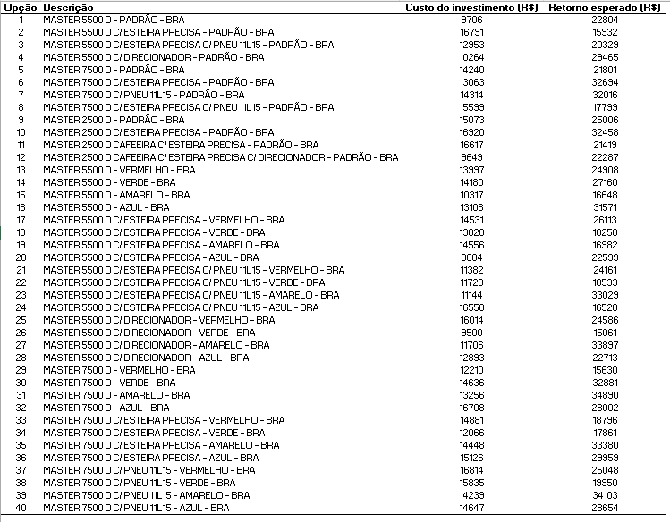
Resultados Cassiano da S. Tavares
Exemplares
Exemplar 2: MASTER_40

Slide 16
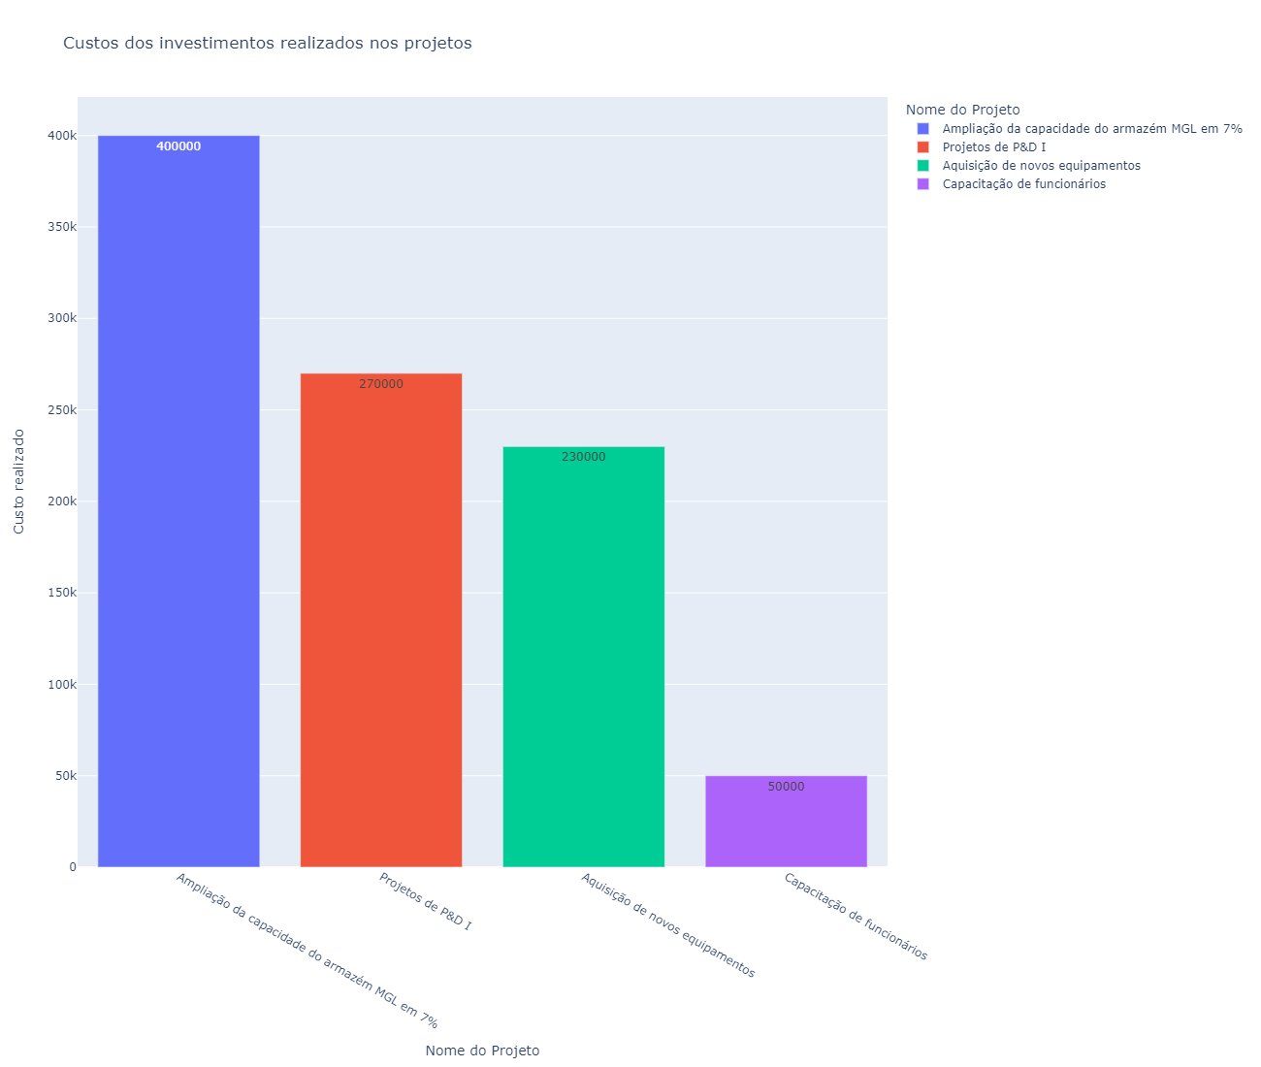
Resultados Cassiano da S. Tavares
Dados desafio

Slide 17
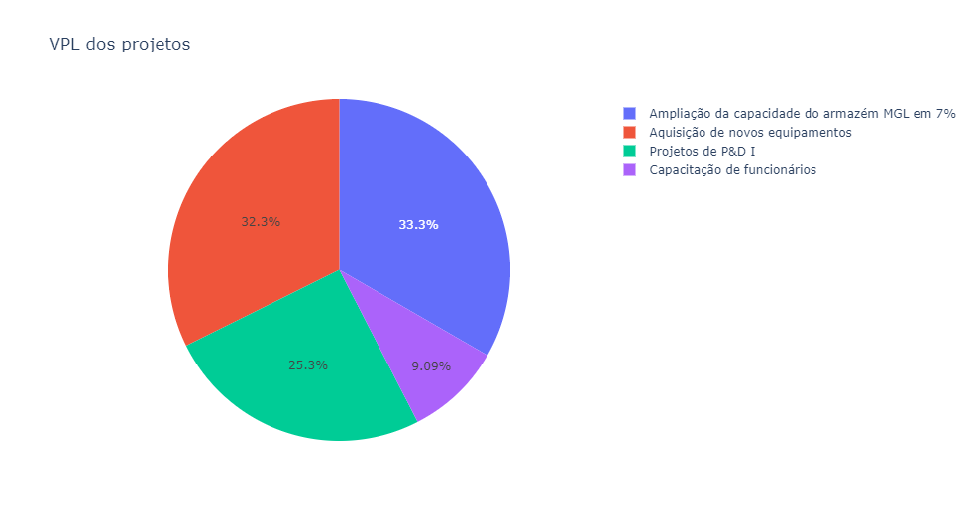
Resultados Cassiano da S. Tavares
Dados desafio

Slide 18
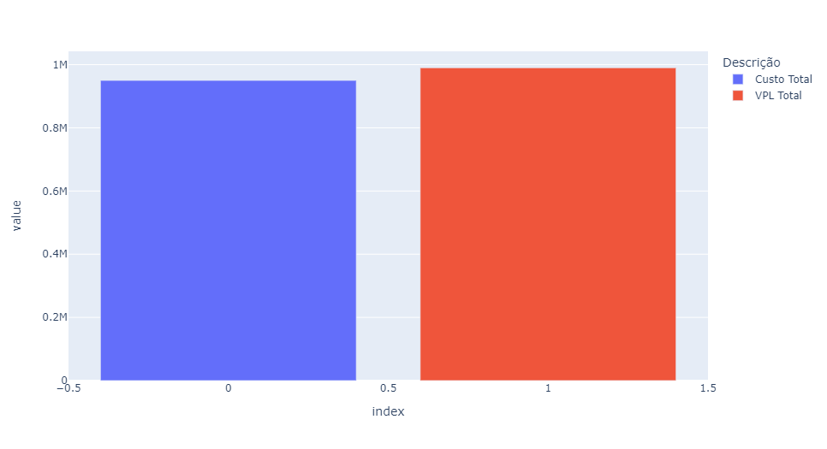
Resultados Cassiano da S. Tavares
Dados desafio

Slide 19
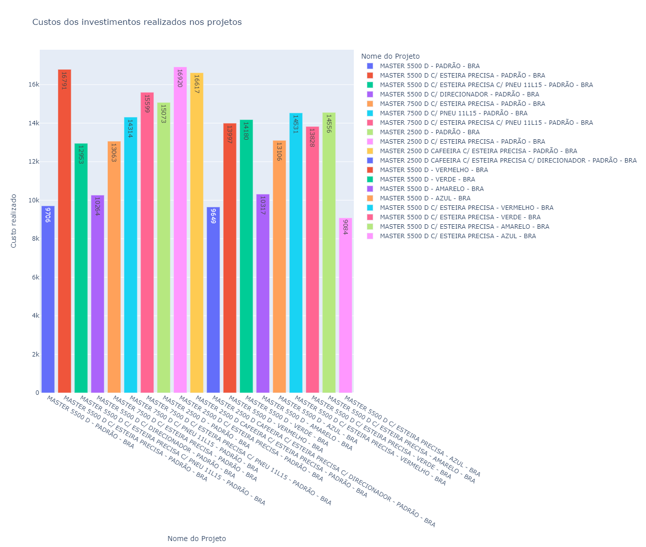
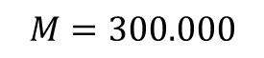
Resultados Cassiano da S. Tavares
MASTER_20
$$M=300.000$$
19 projetos selecionados

Slide 20
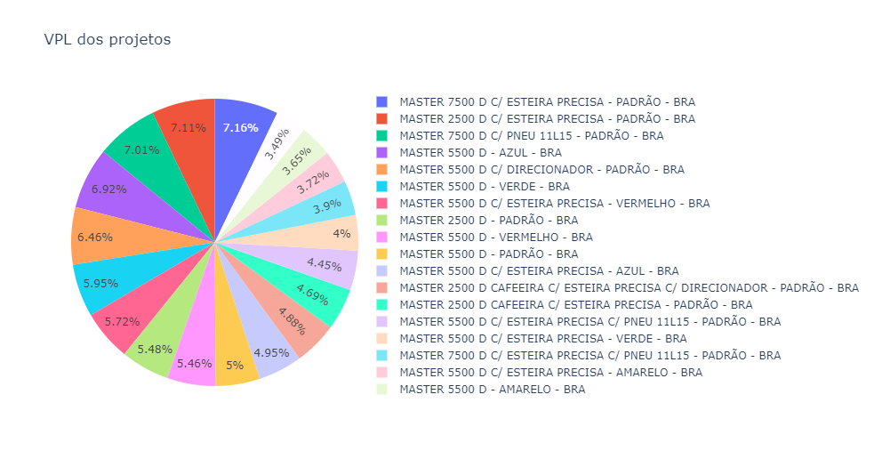
Resultados Cassiano da S. Tavares
MASTER_20
$$M=300.000$$

Slide 21
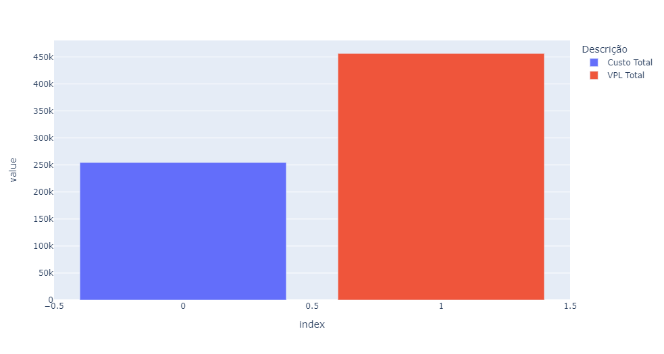
Resultados Cassiano da S. Tavares
MASTER_20
$$M=300.000$$

Slide 22
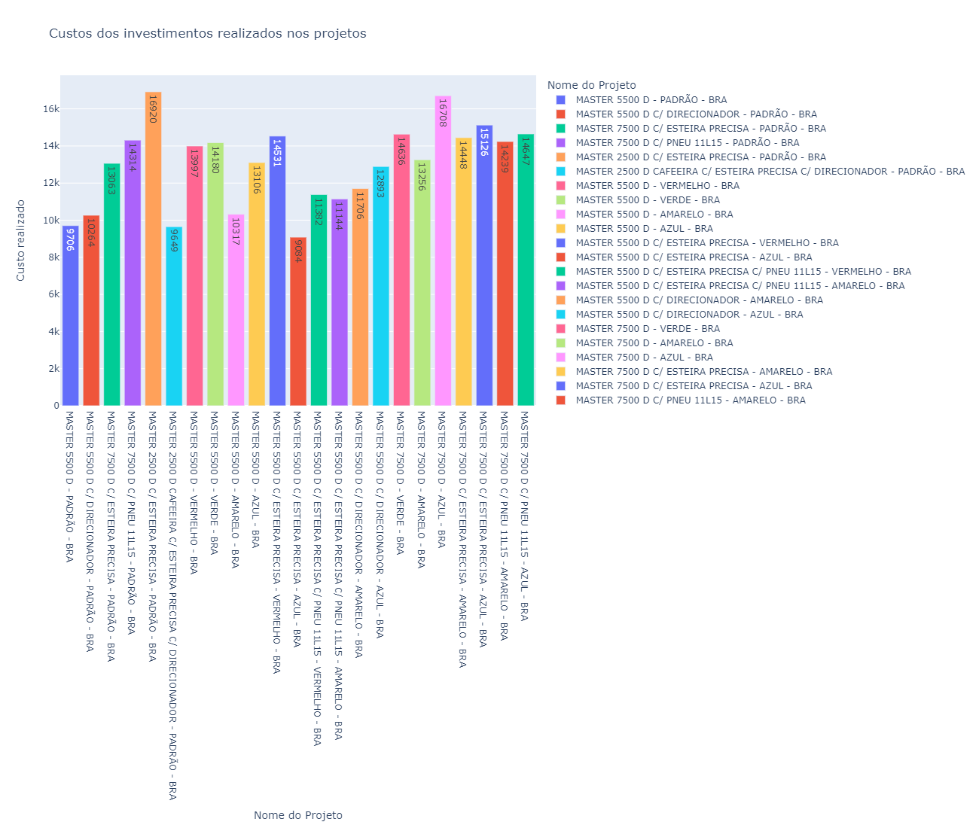
Resultados Cassiano da S. Tavares
MASTER_40
$$M=300.000$$
23 projetos selecionados

Slide 23
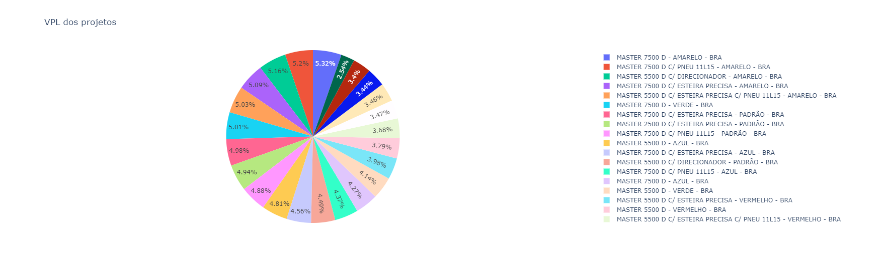
Resultados Cassiano da S. Tavares
MASTER_40
$$M=300.000$$

Slide 24
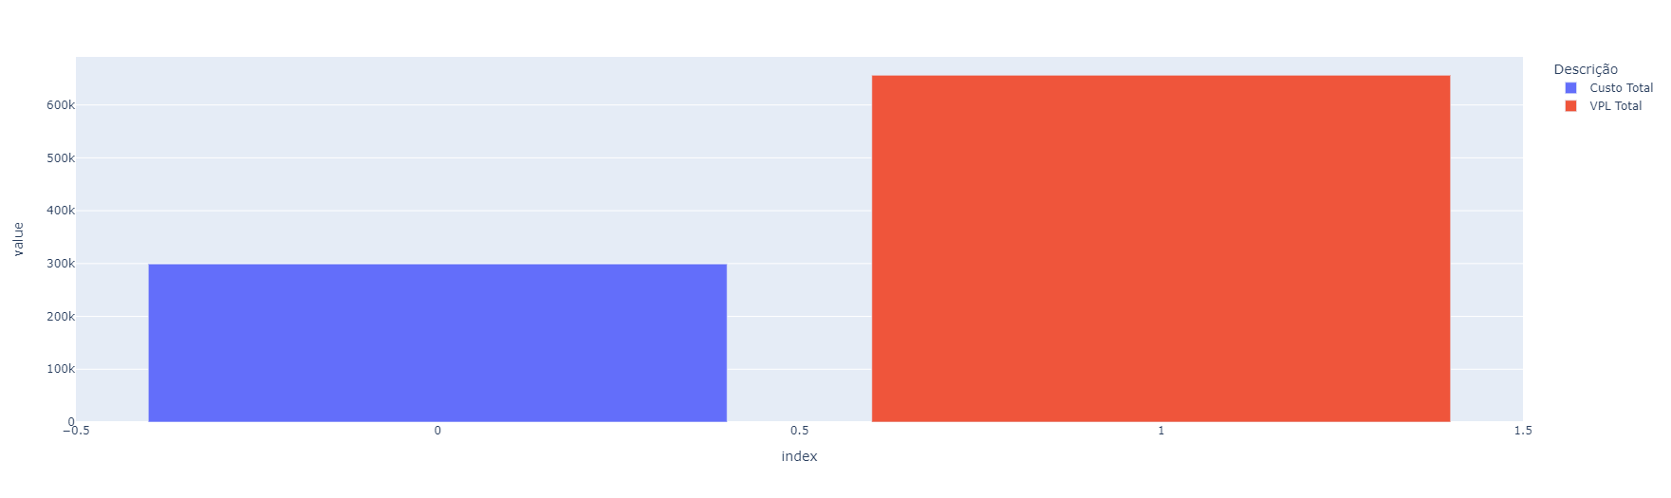
Resultados Cassiano da S. Tavares
MASTER_40
$$M=300.000$$

Slide 25



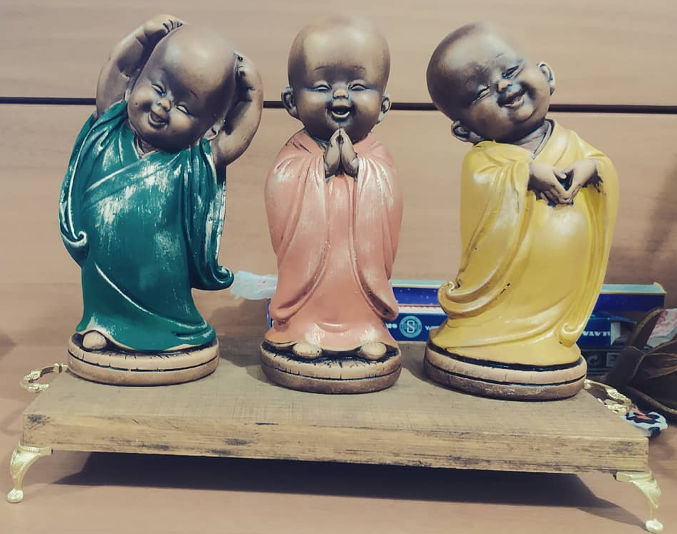
CASSIANO DA SILVA TAVARES
SÃO CARLOS - SP
Tel. (16) 99738-8646
cassiano_engenharia@yahoo.com.br
https://www.linkedin.com/in/cassiano-tavares/
Currículo Lattes - Cassiano Tavares

